Slide 1
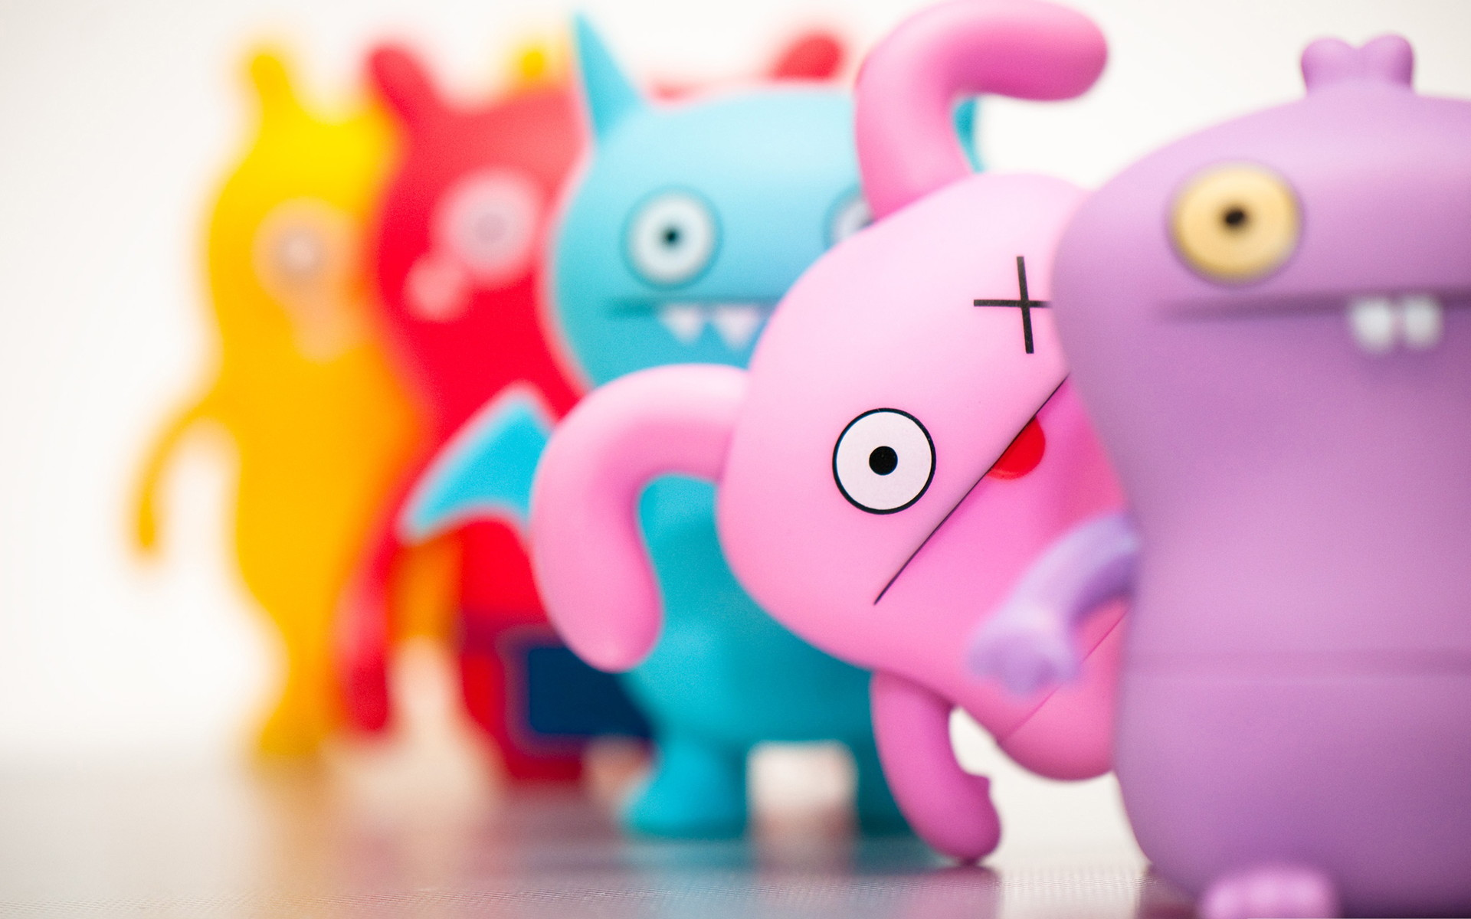
MÔN: MĨ THUẬT
LỚP 2

Slide 2
Chuẩn bị đồ dùng học tập

Slide 3
KHỞI ĐỘNG

Slide 4
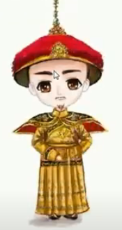
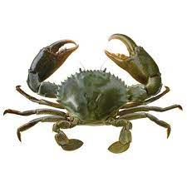
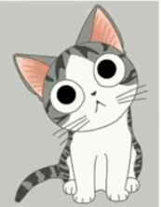
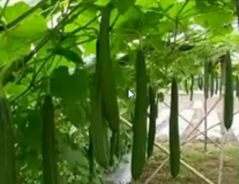
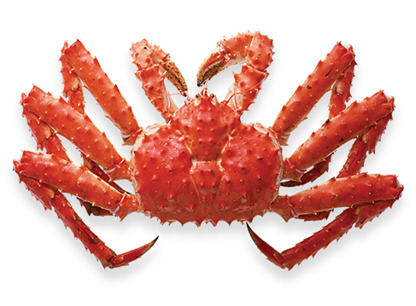
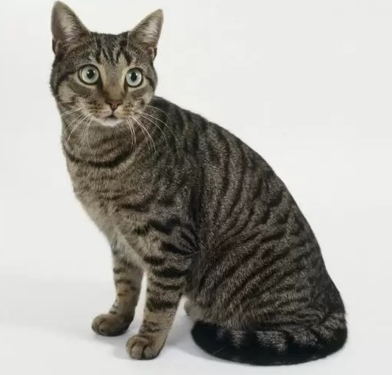
ĐUỔI HÌNH BẮT CHỮ
Đây là con gì?
Vua hoàng đế
Mèo mướp

Slide 5
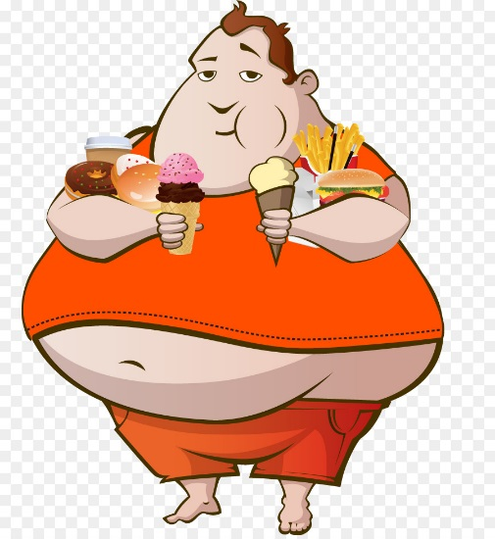
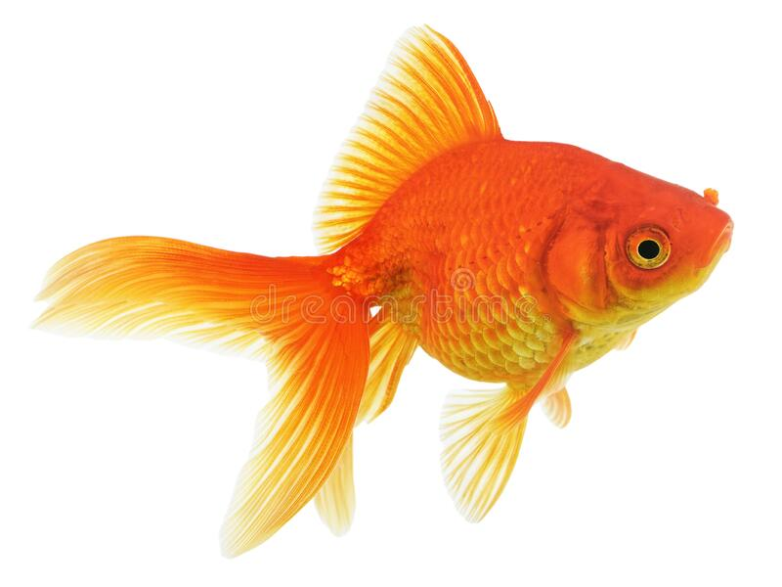
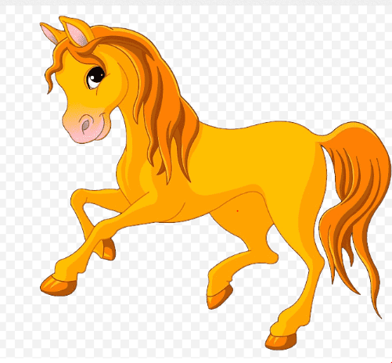
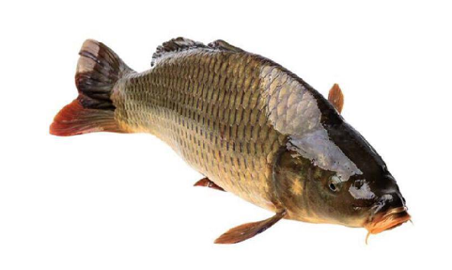
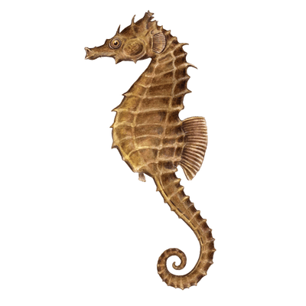
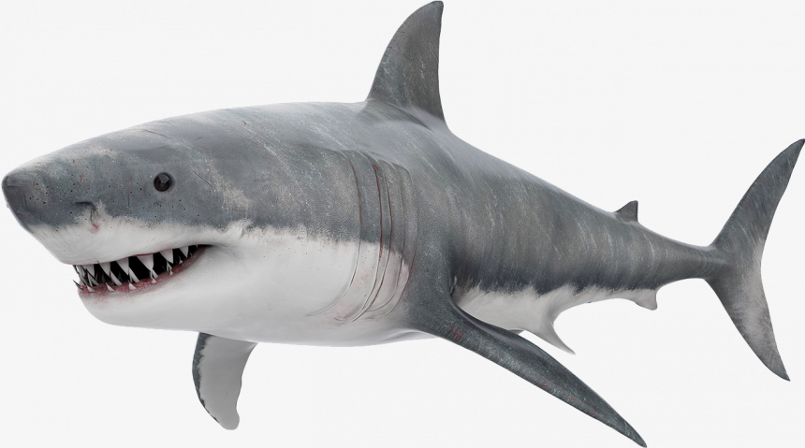
Đây là con gì?
Cá ngựa
Cá mập

Slide 6
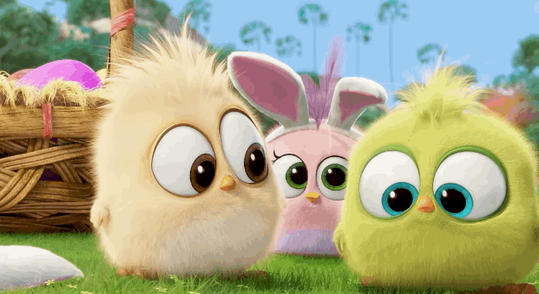
MÔN: MĨ THUẬT
CHỦ ĐỀ 1: ĐẠI DƯƠNG MÊNH MÔNG
Bài 2: Những con vật dưới đại dương
( Tiết 1)

Slide 7
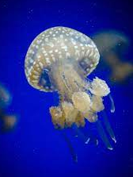
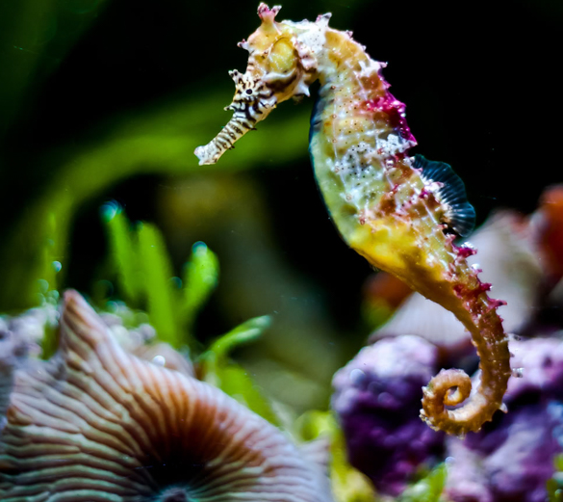
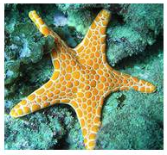
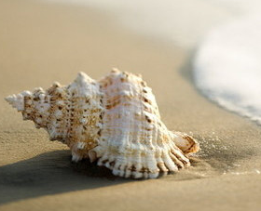
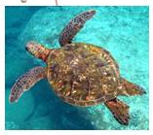
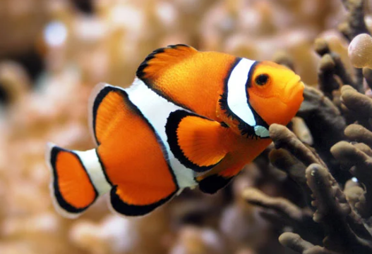
HĐ 1. KHÁM PHÁ
Nhận biết vẻ đẹp của các con vật dưới đại dương
5
1
6
4
7
3
22

Slide 8
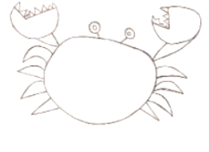
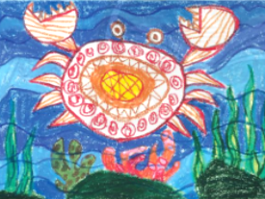
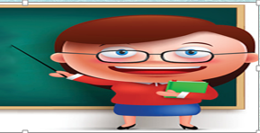
HĐ 2. KIẾN TẠO KIẾN THỨC – KĨ NĂNG :
Cách vẽ con vật dưới đại dương
2.Trang trí bằng các nét, chấm ,màu.
1.Vẽ hình con vật bằng nét.
Kết hợp hình với chấm, nét, màu có thể diễn tả được đặc điểm và hình dáng của một số loài vật dưới nước
3.Vẽ nền để hình con vật thêm sinh động.

Slide 9
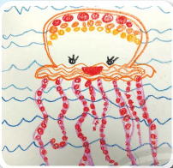
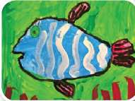
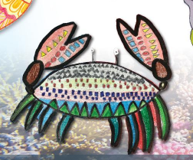
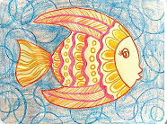
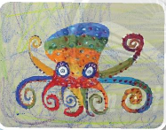
HĐ 3. LUYỆN TẬP – SÁNG TẠO:
Vẽ con vật dưới đại dương mà em thích
Một số bài vẽ tham khảo
1
2
3
5
6
4

Slide 10
Yêu cầu HS thực hành cá nhân:
- Vẽ con vật dưới đại dương mà em thích
(Vở bài tập thực hành Mĩ thuật 2 - trang 7 )
* Lưu ý:
Sử dụng các loại nét đa dạng, xen kẽ nhau để hình con vật thêm sinh động.
Vẽ thêm các hình rong rêu, sóng nước, bong bóng nước,…cho phần của bài vẽ sinh động.

Slide 11
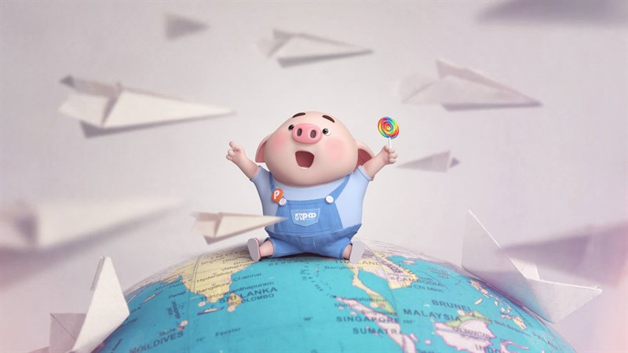
MÔN: MĨ THUẬT
CHỦ ĐỀ 1: ĐẠI DƯƠNG MÊNH MÔNG
Bài 2: Những con vật dưới đại dương
( Tiết 2)

Slide 12
HĐ 4. PHÂN TÍCH – ĐÁNH GIÁ:
Trưng bày sản phẩm và chia sẻ
Sản phẩm mĩ thuật của HS

Slide 13
Câu hỏi thảo luận:
+ Em ấn tượng với bài vẽ của bạn nào nhất ? Vì sao?
+ Bài vẽ của bạn vẽ con vật nào dưới đại dương? Con vật có hình dáng, màu sắc như thế nào?
+ Những chấm, nét, màu nào được được lặp lại nhiều trong bài vẽ?
+ Bài vẽ của bạn khác với bài vẽ của em ở điểm gi?
+ Em thích nhất chi tiết nào ở bài vẽ của mình/của bạn?
+ Em còn muốn điều chỉnh gì ở bài vẽ của mình/của bạn?
+ Để bảo vệ con vật sống dưới đại dương các em cần làm gi?

Slide 14
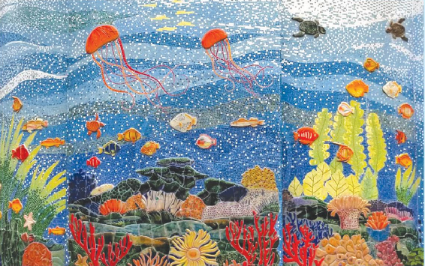
HĐ 5. VẬN DỤNG – PHÁT TRIỂN:
Xem tranh họa sĩ
Câu hỏi gợi ý:
+ Bức tranh của họa sĩ diễn tả các con vật nào?
+ Hình dáng các con vật có gì đặc biệt?
+ Bức tranh có những nét, chấm, màu nào?
Có nhiều cách tạo chấm, nét, màu để tạo hình và trang trí con vật sống dưới đại dương

Slide 15
TỔNG KẾT TIẾT HỌC
Chúc các em chăm ngoan , học giỏi

